Slide 1

page de titre
INFINITÉ
Infinity
LE RÉSEAU POUR LES FONCTIONNAIRES NEURODIVERGENTS
THE NETWORK FOR NEURODIVERGENT PUBLIC SERVANTS

Slide 2
Qu’est-ce que la neurodiversité?
Neurodiversité
Autisme
TDAH
Syndrome de Gilles de la Tourette
Trouble du traitement sensoriel
Dyslexie
Dyspraxie
Dysgraphie
Dyscalculie
“…un concept où les differences neurologiques doivent être reconnues et respectées comme toute autre variation humaine”
(National Symposium on Neurodiversity, 2011- Trad. Pierre-Luc Houde)
Inventé par la chercheuse autiste Judy Singer dans les années 1990, la neurodiversité remet en question le modèle médical de visualisation des affections neurodéveloppementales.
Il célèbre et embrasse les différences cérébrales entre les personnes ayant des conditions neurologique comme l’autisme, le TDAH, le syndrome de Gilles de La Tourette et la dyslexie, tout en reconnaissant les défis et les obstacles auxquels ils sont confrontés dans la vie quotidienne.

Slide 3
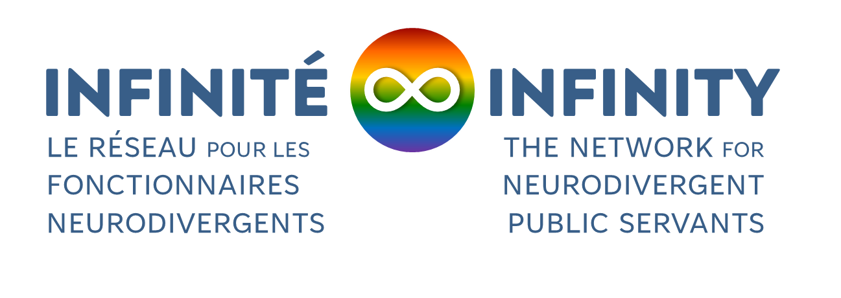
Qui sommes-nous?
QUI SOMMES-NOUS?
Le symbole de l’infini est un symbole commun de la neurodiversité, célébrant un spectre varié d’expériences
in·fin·i·té
ce qui est illimité, sans fin ou plus grand que n’importe quel nombre naturel
mission
VISION
VALEURS
ACTIVITÉ
Établir des liens, habiliter et stimuler la croissance personnelle et professionnelle des fonctionnaires actuels et futurs qui s’identifient comme neurodivergents.
Une fonction publique fédérale novatrice et inclusive qui permet aux personnes neurodivergentes de contribuer de façon significative au Canada en valorisant leurs talents et leurs points de vue uniques, tout en reconnaissant et en respectant leurs besoins uniques.
Le respect
La collaboration
Curiosité
Flexibilité
Intégrité
Diversité et inclusion
Réseautage virtuel et en personne
Activités de perfectionnement professionnel
Mentorat
Collaboration avec des partenaires externes (p. ex., collèges, universités)
Groupes OutilsGC

Slide 4
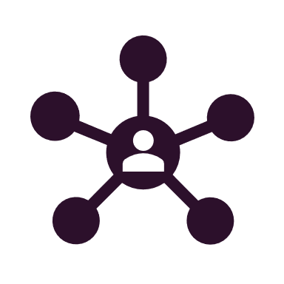


CE QUE NOUS FAISONS
RÉSEAUTAGE VIRTUEL ET EN PERSONNE
PERFECTIONNEMENT PROFESSIONNEL
MENTORAT
Les événements de réseautage peuvent souvent être accablants et trop stimulants pour les personnes neurodivergentes. Infinité travaillerait à organiser des événements en ligne et en personne qui aideraient les personnes neurodivergentes à se connecter avec leurs pairs dans un espace sûr et confortable.
On dit souvent que ce qui rend les personnes neurodivergentes bonnes au travail, c’est ce qui les empêche de trouver du travail. Infinité chercherait à offrir des ateliers et des activités de perfectionnement professionnel adaptés aux personnes neurodivergentes et à leurs besoins uniques.
Les personnes neurodivergentes sont souvent négligées pour les possibilités d’avancement sur le lieu de travail. Infinité chercherait à être un espace dans lequel les employés neurodivergents peuvent accéder à des mentors potentiels qui pourraient les aider à atteindre efficacement leurs objectifs de carrière.

Slide 5

couvercle
Créer des liens. Automiser. Évoluer.
Connect. Empower. Grow.
Connectez-vous avec nous à https://linktr.ee/infinityinfinite

